Slide 1
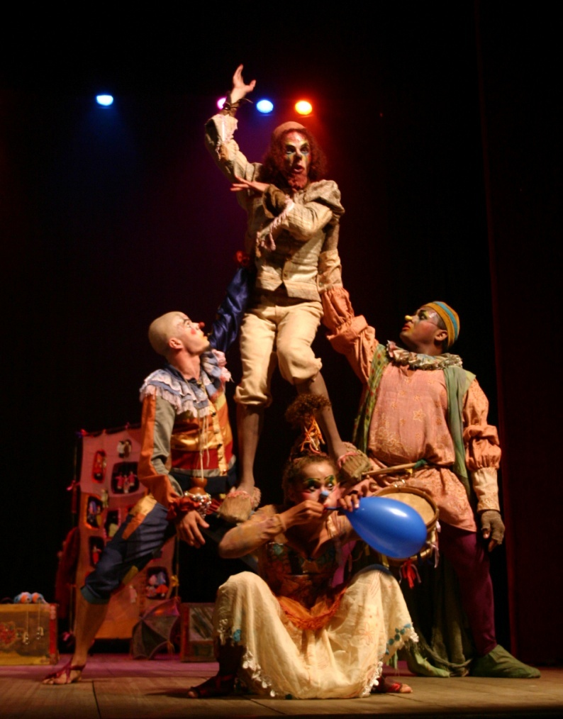
P
O
R
T
F
Ó
L
I
O
Coletivo de
Circo e Teatro

Slide 2
Com o objetivo de trocas e saberes coletivos, o Arlequin e o GECA se unem para montar o espetáculo “Nada, Nenhum e Ninguém…”,
com a finalidade de estreitar as fronteias entre estas cias,
unindo o teatro circense e o popular.

Slide 3
Coletivo de Circo e Teatro Grupo GECA e Trupe Arlequin
GECA (Grupo Experimental Cena Aberta)
Fundado no ano de 2004 pelo ator e diretor Marcos Pinto, o GECA surge com o objetivo de dar continuidade a sua pesquisa relacionada ao Erudito e Popular Nordestino vivenciada no Projeto de Integração e Descentralização dos Atores do Nordeste (PIANE), coordenado pelo encenador Moncho Rodriguez.
O Grupo tem como base as “estórias” do Cordel como forma de revisitar nossas memórias, não excluindo o universal. Trabalhar um teatro que mistura dança, musica, poesia, festa, emoção e circo, com o objetivo de viver e ter a consciência de quem traz na linguagem um teatro novo. Valorizar o universo fabuloso do memorial com suas heranças de um teatro particular, tornando-o universal.
Trupe Arlequin de Circo Teatro
A Trupe Arlequin de Circo Teatro, fundada em 10 de Dezembro de 2008 pelo artista Diocélio Barbosa, nasce com o intuito de continuidade de uma pesquisa coletiva, voltada para a disseminação e valorização da arte circense/teatral.
O coletivo é formado por artistas, que já possuem uma trajetória de trabalhos voltada para a arte do circo e do teatro. A Trupe possui uma prática calcada na investigação física a partir das técnicas de circo, utilizada para subsidiar as montagens tanto dos experimentos teatrais, como dos circenses.

Slide 4
Currículo - Grupo GECA
PROJETOS APROVADOS
- TURNÊ NORDESTE 2010 - “Caravana Nada, Nenhum e Ninguém... Pelo Nordeste Brasileiro” (Bahia (Salvador), Sergipe (Aracajú), Alagoas (Maceió), Pernambuco (Recife), Paraíba (João Pessoa, Sousa, Alagoa Grande, Areia, Guarabira e Mamanguape), Ceará (Fortaleza e Juazeiro do Norte) e Rio Grande do Norte (Natal))
- Proposta Para Programação CCBNB – 2010
- Programa BNB De Cultura - Edição 2010
- FMC – Fundo Municipal de Cultura - Edição 2010
- Prêmio FUNARTE Artes Cênicas na Rua – 2009
- Prêmio FUNARTE de Teatro Miriam Muniz - 2010
FESTIVAIS NACIONAIS (BR)
- Festival de Curitiba – FRINGE (2007) - PR
- Projeto Outras Falas / UERN (2008) – RN
- II Festival Nacional de Teatro da Bahia (BA)
- IV Festival BNB das Artes Cênicas (CE)
I Bienal Nacional Potiguar de Teatro (RN)
FENARTE – Festival Nacional de Artes (PB)
- I Festival do Palco Giratório SESC Paraíba (PB)
- XXXV Festival de Inverno de Campina Grande (PB)
- I BIENAL NACIONAL POTIGUAR DE TEATRO (RN)
FESTIVAIS ESTADUAIS (PB)
XI Mostra Estadual de Teatro e Dança (2004)
X FENARTE – Festival Nacional de Artes (2004)
Premio Ednaldo do Egypto de Teatro (2004)
Festival de Monologo do Nordeste (2004)
XIII Mostra Estadual de Teatro e Dança (2006)
Festival SINDIFISCO No Teatro (2007)
IV Mostra SESC Arius de Teatro de Rua (2007)
FESTIVAL Aldeia SESC DA CENA COMUNITÁRIA (2008)
II CAJAZERATO (2007)
Festival Aldeia SESC da Cena Contemporânea (2007)
XIV Mostra Estadual de Teatro e Dança (2008)
Festival Aldeia SESC da Cena Contemporânea (2008)
ESPETÁCULOS MONTADOS:
- Guiomar, a Filha da Mãe... (2004)
- Tão Longe (2004)
- Presépio Mambembe (2005)
- A Saga de Zacarias (2007)
- Cordel em Retalhos (2007)
- Nada, Nenhum e Ninguém... (2009)
PRÊMIOS:
- Espetáculo: Presépio Mambembe
XI Mostra Estadual de Teatro e Dança (2004)
Premio: 1º Lugar, Melhor Ator, Melhor Atriz, Figurino,
Direção,Cenário e Dramaturgia
- Espetáculo: Guiomar, a Filha da Mãe...
XI Mostra Estadual de Teatro e Dança (2004)
Premio: 2º Lugar, Melhor Ator e Dramaturgia
FESTIVAL ALDEIA SESC DA CENA COMUNITÁRIA (2008)
Prêmio: Melhor Ator e Melhor Atriz
IV CAJAZERATO (2009)
Premio: 2º Lugar, Iluminação, Melhor Atriz
- Espetáculo: A Saga de Zacarias
II CAJAZERATO (2007)
Premio: 1º Lugar, Melhor Ator, Melhor Atriz, Ator Coadjuvante, Sonoplastia e Direção
XIV Mostra Estadual de Teatro e Dança (2008)
Premio: 2º Lugar, Melhor Ator, Direção e Dramaturgia
EVENTOS/PROJETOS (BR)
Comemoração do Dia Mundial do Teatro (2007) – PB
PROJETO Teatro Boca da Noite (2007) – PB
CAJAZERATO (2007) – PB
PROJETO Teatro Boca da Noite (2008) – PB
Projeto Verão Total (2009) - PB

Slide 5
Currículo
Trupe Arlequin
EVENTOS/PROJETOS (BR)
* Circuito das Praças (FUNJOPE) – (PB)
* Dia do Palhaço e 1 Ano da trupe Arlequin – (PB)
* Comemoração dos 120 anos do Teatro Santa Roza - (PB)
* III Conexão Trupes de Circo-Teatro do Nordeste – (PB)
* Circuito Vôlei de Praia Banco do Brasil – Recife (PE)
* Circuito das Praças (FUNJOPE) - (PB)
* Circuito Vôlei de Praia Banco do Brasil - (PB)
* Circuito das Praças (FUNJOPE) - (PB)
* II Conexão Trupes de Circo-Teatro do Nordeste – (PE)
* Teatro À Boca da Noite - SESC - (PB)
* Canal Futura (RJ) – Exibição da reportagem - (Brasil)
* I Conexão Trupes de Circo-Teatro do Nordeste – Natal (RN)
* Festival Poesia Encenada SESC – (PB)
* AABB de Recife – “Circo Arlequin” – (PE)
* Bloco carnavalesco Acorde Miramar – (PB)
* Muvuca Circense – (PB)
TEMPORADAS 2009
- CCBN (Juazeiro) e Teatro Violeta Arraes (Nova Olinda) - "Circo Arlequin" – (CE)
- Teatro Santa Roza– "Nada, Nenhum e Ninguém..." (João Pessoa) - (PB)
PRÊMIOS
DIREÇÃO (Marcos Pinto)
- I Bienal Nacional Potiguar de Teatro (RN)
MELHOR MAQUIAGEM (Williams Muniz)
- I Bienal Nacional Potiguar de Teatro (RN)
MELHOR ILUMINAÇÃO (Eloy Pessoa)
- I Bienal Nacional Potiguar de Teatro (RN)
ATOR REVELAÇÃO (Walter Olivério)
- Aldeia SESC 2009 (PB)
ATOR COADJUVANTE (Márcio de Paula)
- IV CAJAZERATO Festival Estadual de Teatro de Cajazeiras (PB)
MELHOR FIGURINO (Maurício Germano)
- IV CAJAZERATO Festival Estadual de Teatro de Cajazeiras (PB)
REPERTÓRIO
- “Nada, Nenhum e Ninguém…” – Direção: Marcos Pinto
- “Sonho de Voar” – Direção: Eleonora Montenegro
- “Circo Arlequin” – Direção: Diocélio Barbosa
PROJETOS APROVADOS
* PRÊMIO FUNARTE DE TEATRO MYRIAM MUNIZ 2010
* TURNÊ NORDESTE 2010
* PROPOSTA PARA PROGRAMAÇÃO CCBNB – Oficina/2010
* PROPOSTA PARA PROGRAMAÇÃO CCBNB – Espetáculo/2010
* PROGRAMA BNB DE CULTURA - EDIÇÃO 2010
* FMC - FUNDO MUNICIPAL DE CULTURA - EDIÇÃO 2010
* PRÊMIO FUNARTE ARTES CÊNICAS NA RUA – 2009
* I BALAIO CIRCENSE – Edição Formação 2009
* PROPOSTA PARA PROGRAMAÇÃO CCBNB – 2009
* BOLSA FUNARTE DE INCENTIVO À CRIAÇÃO OU AO APERFEIÇOAMENTO DE NÚMEROS CIRCENSES - 2008
FESTIVAIS NACIONAIS (BR)
- I Bienal Nacional Potiguar de Teatro (RN) – 2010
- XXXV Festival de Inverno de Campina Grande (PB) - 2010
- IV Festival BNB das Artes Cênicas (CE) - 2010
- II Festival Nacional de Teatro da Bahia (BA) - 2010
- I Festival do Palco Giratório SESC Paraíba (PB) – 2009
- XXXIV Festival de Inverno de Campina Grande (PB) - 2009
- 19º Festival de Inverno de Garanhuns (PE) - 2009
FESTIVAIS ESTADUAIS (PB)
- III SEMANA DE ARTES E CULTURA DE GUARABIRA
CAMINHOS DO FRIO - FESTIVAL JACKSON DO PANDEIRO
- XV Mostra Estadual de Teatro e Dança
- IV CAJAZERATO Festival Estadual de Teatro de Cajazeiras
- SESQUI Mostra Arte, Ciência e Cultura
- Aldeia SESC 2009
- I Feira Retalho Cultural
- Festival Poesia Encenada SESC

Slide 6
Ninguém…
Nenhum e
Nada,

Slide 7
Currículo do Espetáculo
PROJETOS APROVADOS
- Prêmio FUNARTE de Teatro Myriam Muniz 2010
- TURNÊ NORDESTE 2010 - “Caravana Nada, Nenhum e Ninguém... Pelo Nordeste Brasileiro” (Bahia (Salvador), Sergipe (Aracajú), Alagoas (Maceió), Pernambuco (Recife), Paraíba (João Pessoa, Sousa, Alagoa Grande, Areia, Guarabira e Mamanguape), Ceará (Fortaleza e Juazeiro do Norte) e Rio Grande do Norte (Natal))
- Proposta Para Programação CCBNB 2010
- Programa BNB de Cultura - Edição 2010
- FMC – Fundo Municipal de Cultura - Edição 2010
- Prêmio FUNARTE Artes Cênicas na Rua 2009
FESTIVAIS NACIONAIS (BR) – 2010
- IX Mostra de Teatro Nacional de Porangatu TeNpo (GO) - 2010
- I Bienal Nacional Potiguar de Teatro (RN) – 2010
- XXXV Festival de Inverno de Campina Grande (PB) - 2010
- IV Festival BNB das Artes Cênicas (CE) - 2010
- II Festival Nacional de Teatro da Bahia (BA) - 2010
- I Festival do Palco Giratório SESC Paraíba (PB) - 2009
FESTIVAIS ESTADUAIS (PB)
- XV Mostra Estadual de Teatro e Dança - 2009
- IV CAJAZERATO Festival Estadual de Teatro de Cajazeiras - 2009
- SESQUI Mostra Arte, Ciência e Cultura - 2009
- Aldeia SESC - 2009
- I Feira Retalho Cultural - 2009
EVENTOS/PROJETOS (BR)
- Projeto Circuito das Praças
(FUNJOPE – Fundação Cultural de João Pessoa) – 2009
- Projeto Teatro a Boca da Noite (SESC) - 2009
TEMPORADA 2009
- Teatro Santa Roza (João Pessoa) - (PB) – Julho de 2009
PRÊMIOS
DIREÇÃO (Marcos Pinto)
I Bienal Nacional Potiguar de Teatro (RN)
MELHOR MAQUIAGEM (Williams Muniz)
I Bienal Nacional Potiguar de Teatro (RN)
MELHOR ILUMINAÇÃO (Eloy Pessoa)
- I Bienal Nacional Potiguar de Teatro (RN)
ATOR REVELAÇÃO (Walter Olivério)
- Aldeia SESC 2009 (PB)
ATOR COADJUVANTE (Márcio de Paula)
- IV CAJAZERATO Festival Estadual de Teatro de Cajazeiras (PB)
MELHOR FIGURINO (Maurício Germano)
- IV CAJAZERATO Festival Estadual de Teatro
de Cajazeiras (PB)

Slide 8
RELEASE
Dois grupos se unem no palco: Grupo Experimental Cena Aberta-GECA e Trupe Circo-Teatro Arlequin. Ambos os grupos trilham o mesmo caminho: Pesquisar, experimentar e dialogar em cena elementos do circo e do teatro.
Nasce então desta parceria uma obra excêntrica, o espetáculo “Nada, Nenhum e Ninguém...”.
Com os atores Márcio de Paula, Diocélio Barbosa, Walter Olivério e Ana Valentim o diretor buscou explorar as habilidades circenses, vocais, percussivas, clownescas, performáticas e interpretativas para traduzir no que seria a Trupe Mambembe falida de quatrocentos anos de estrada. Metáfora do fracasso de uma companhia que não consegui se erguer pelas intrigas e egocentrismos de seus integrantes.
Desde sua estréia em Julho de 2009 o espetáculo vem provocando discussões no mínimo curiosas em torno do fazer teatral, alcançando assim o objetivo dos atores e do diretor em provocar sensações, instigar e dialogar com o público. Estimulando altercações em torno de um espetáculo que propõe uma estética contemporânea em sua encenação dramatúrgica, causando múltiplas definições da obra.

Slide 9
SINOPSE
Duas culturas aparentemente distintas se fundem no palco: O Ibérico e o Popular se encontram, dando origem a uma Trupe Mambembe de quatro atores bufos cômicos, que a “quatrocentos” anos perambulam pelas estradas com o desejo de montar o espetáculo “A Vida é Sonho”. Baobá, o dono da trupe comanda seus atores/Bufões: Tebás, Zuriel e Filó na tentativa frustrada de ver seu espetáculo em cena. Zuriel, o oprimido, sente que não conseguirá ir à diante em meio a tantas injustiças causadas pelos companheiros de estrada. Tomando a difícil decisão de se desligar da companhia.
O espetáculo constrói a partir da fábula um universo particular do artista mambembe.
Inquietações, frustrações, medos, sonhos, inseguranças e as consumações das personagens estão no cerne dos conflitos. Lançando-se no fabuloso mundo do “Ser ou não ser”.
CONCEPÇÃO CÊNICA
O espetáculo constitui um lugar polissêmico e polifônico, nos quais se aliam destreza corporal, musicalidade, comicidade, dança e representação teatral. Utilizando a linguagem circense como possibilidade de criar e transformar através do universo burlesco e chistoso do circo. Colocando a comédia e a tragédia em constante diálogo.
Na cena permuta o popular através da dança, do ritmo, do circo, da construção das personagens a partir da Comédia Dell’Arte e dos Bufões, com o erudito através de fragmentos da dramaturgia rebuscadas dos autores: Calderón de La Barca “A Vida é Sonho”, Fernando Pessoa do livro “Mensagem”, Paulo Vieira “Lata Absoluta”, Oswaldo Barroso “Dormir Talvez Sonhar”, e Moncho Rodriguez “Bululu” fundindo o Ibérico e o Nordestino numa adaptação feita pelo diretor Marcos Pinto. Tornando possível o diálogo entre essas duas vertentes.

Slide 10
FICHA TÉCNICA
ELENCO / PERSONAGENS:
Ana Valentim ...................................................... FILÓ / NADA
Diocélio Barbosa ................................................ TEBAS / NENHUM
Walter Olivério ................................................... ZURIEL / NINGUÉM
Márcio de Paula .................................................. BAOBÁ
Encenação e Adaptação: Marcos Pinto
Iluminação (Concepção e Execução): Eloy Pessoa
Maquiagem: Williams Muniz
Trilha Sonora Original: Marcos Pinto
Execução da Trilha Sonora: Elenco
Figurino (Concepção): Maurício Germano
Figurino (Confecção): Maria Bezerra
Cenário, Bonecos, Máscaras e Adereços: Marcos Pinto
Programação Visual: Diocélio Barbosa
Fotografia: Altair Castro
Realização: Trupe Arlequin e Grupo GECA

Slide 11
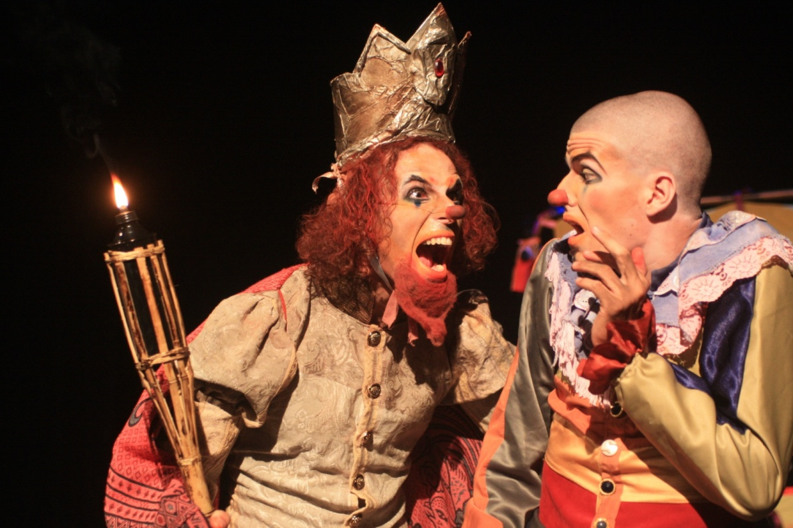
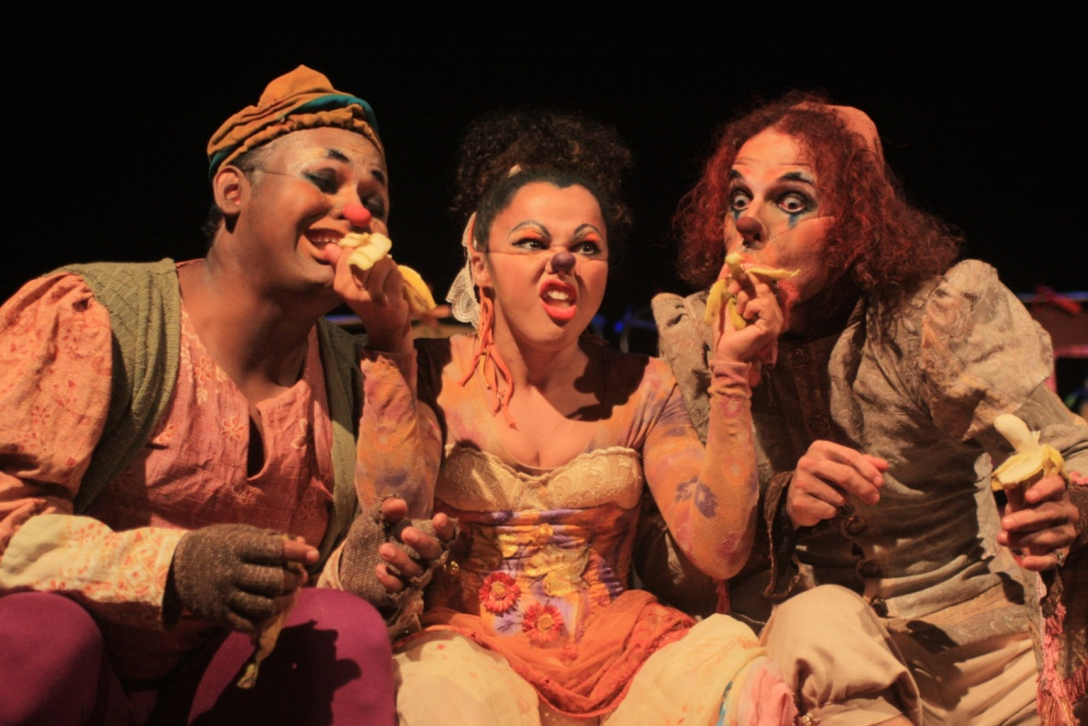
IMAGENS

Slide 12
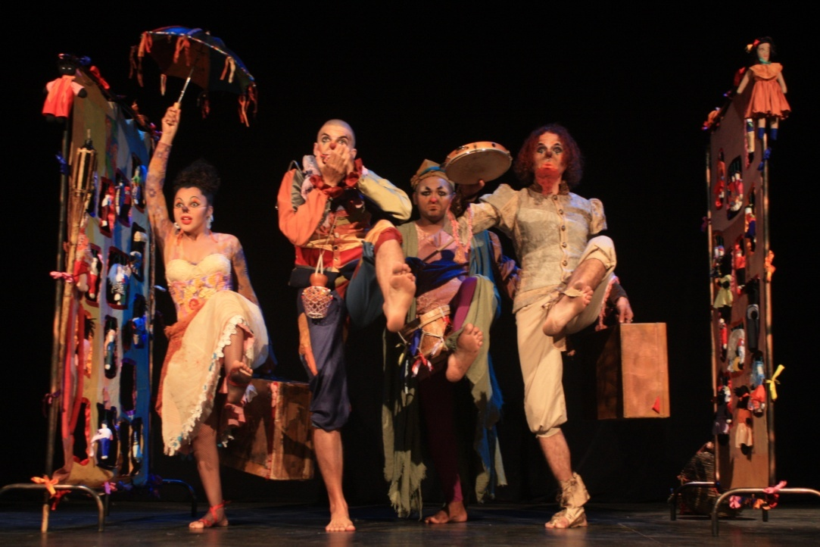
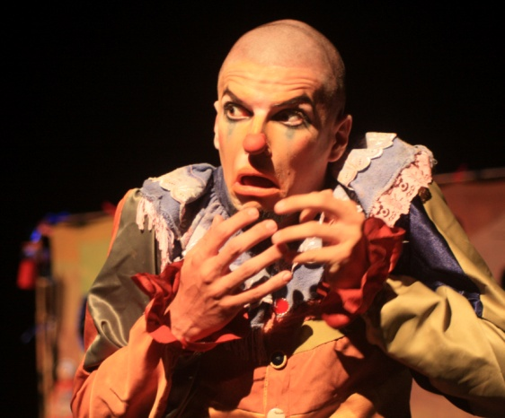
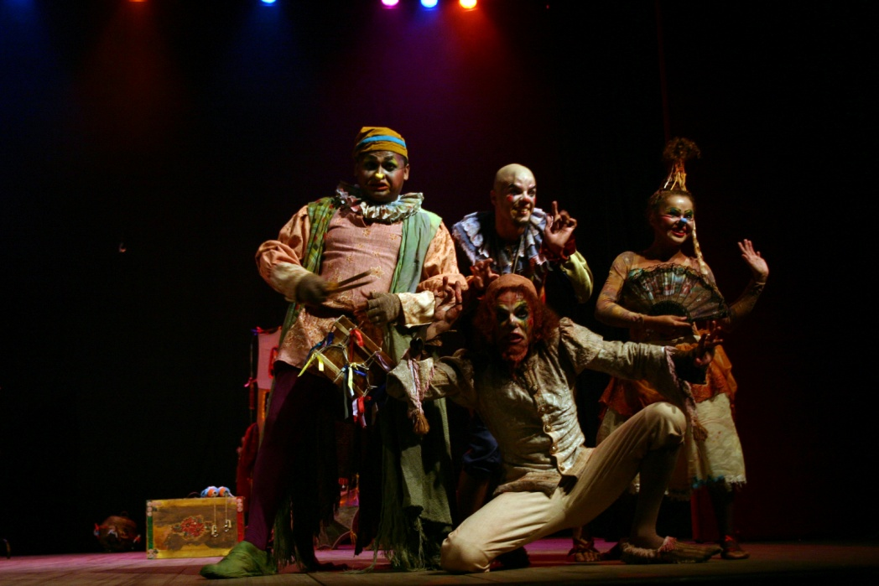

Slide 13
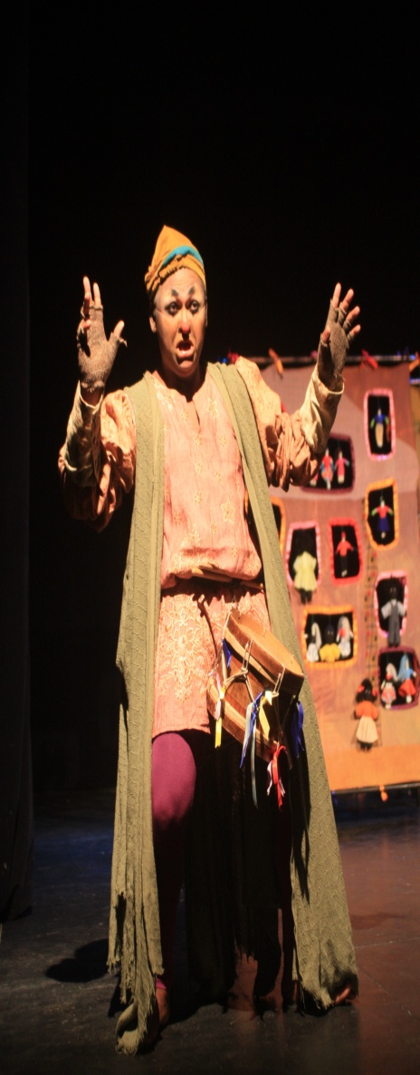
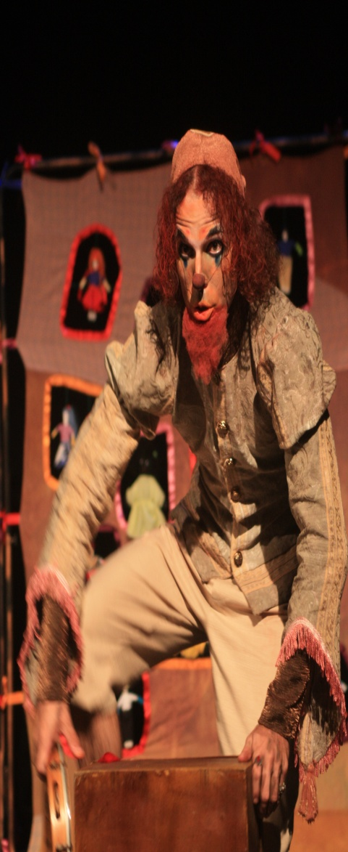
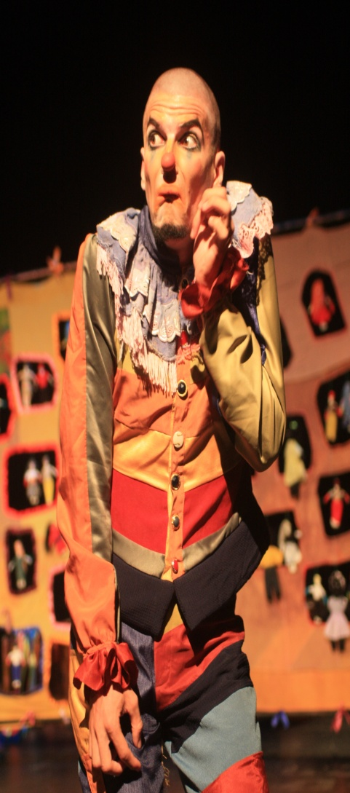
FILÓ /
NADA
ZURIEL /
NINGUÉM
TEBAS / NENHUM
BAOBÁ

Slide 14
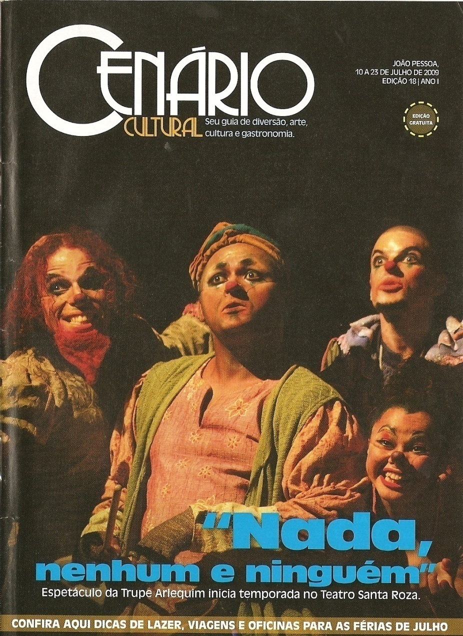
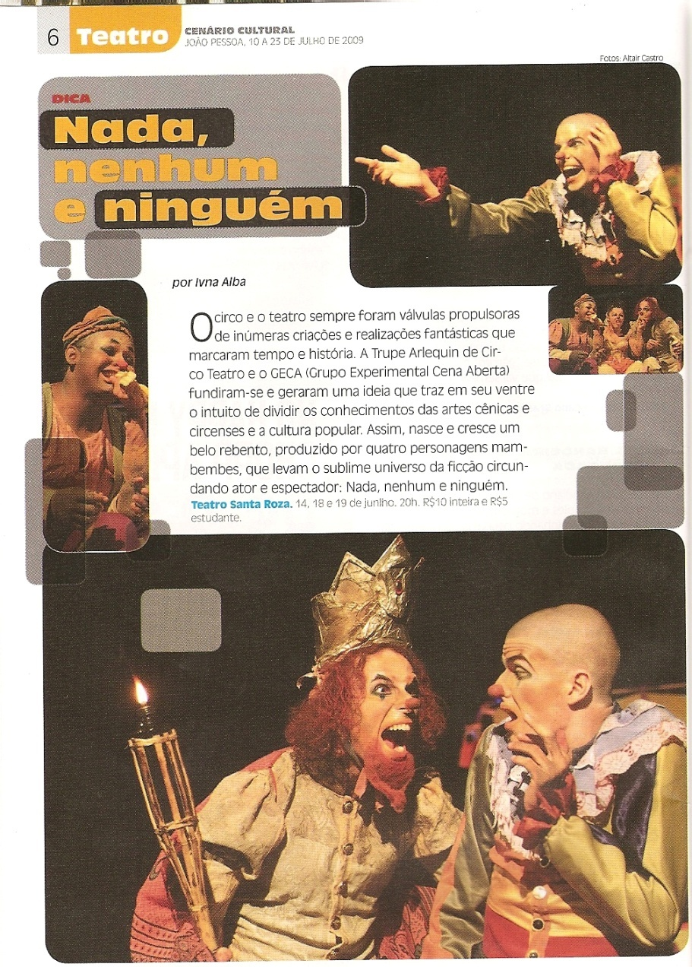
CLIPAGEM

Slide 15
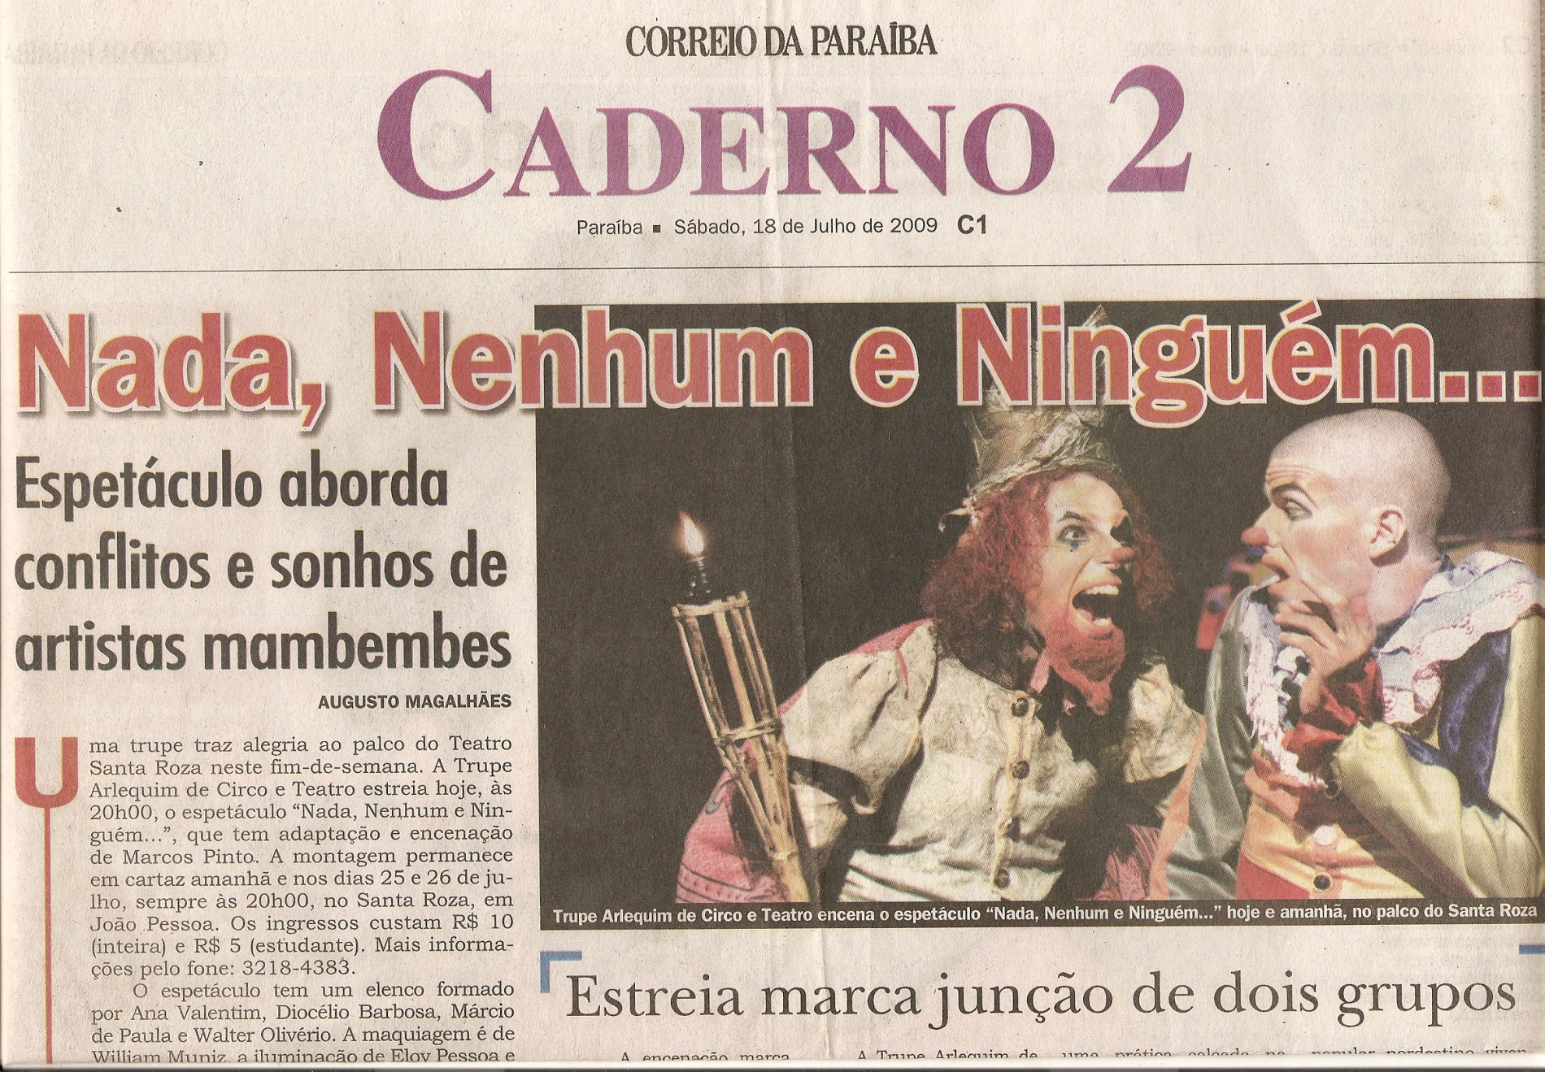

Slide 16
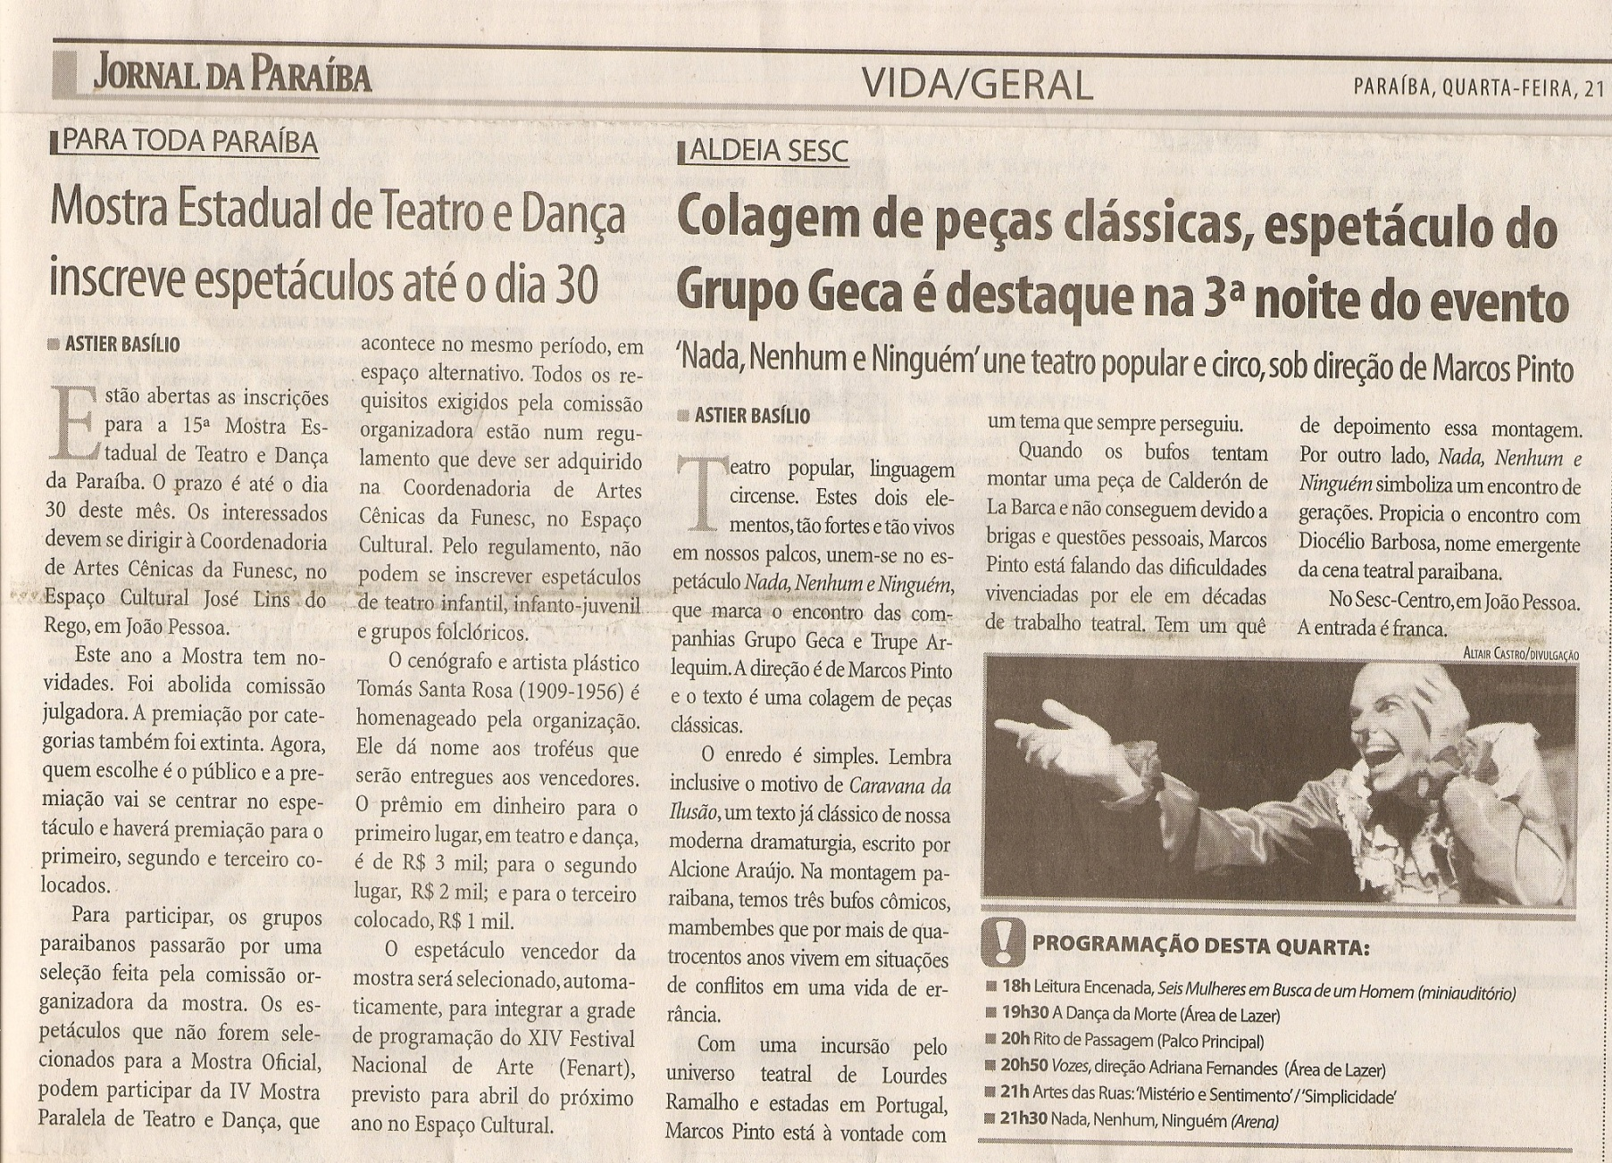

Slide 17
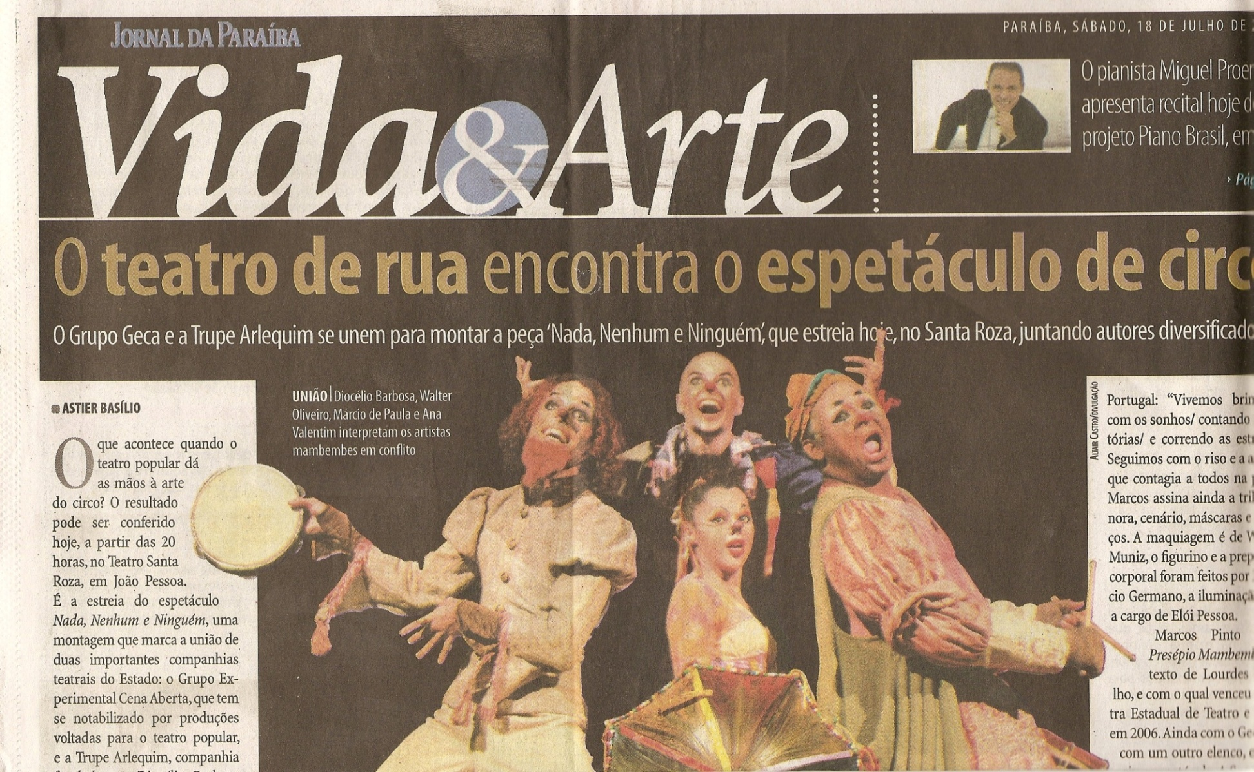

Slide 18
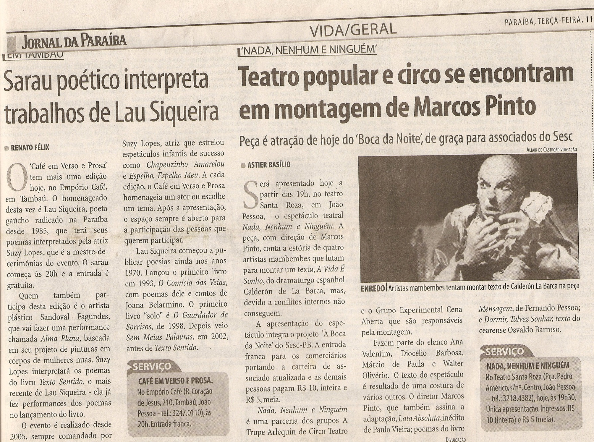

Slide 20
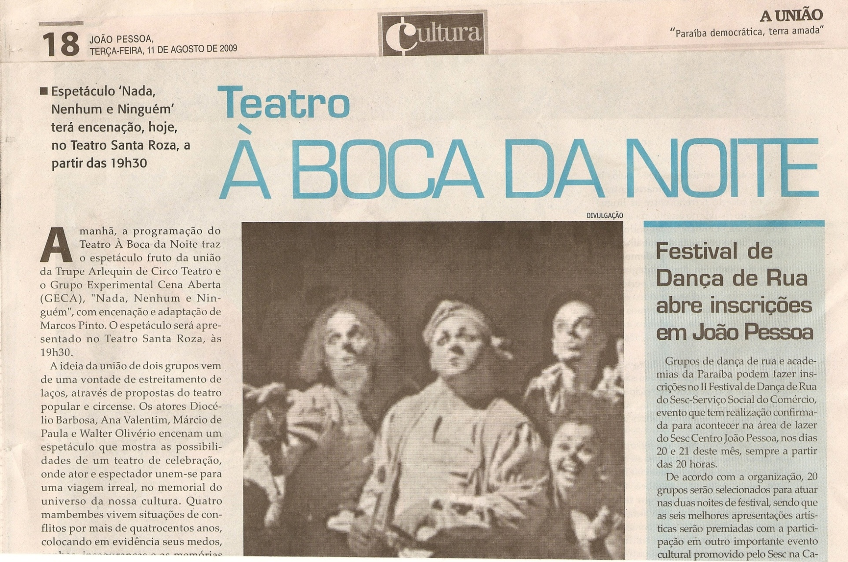

Slide 21
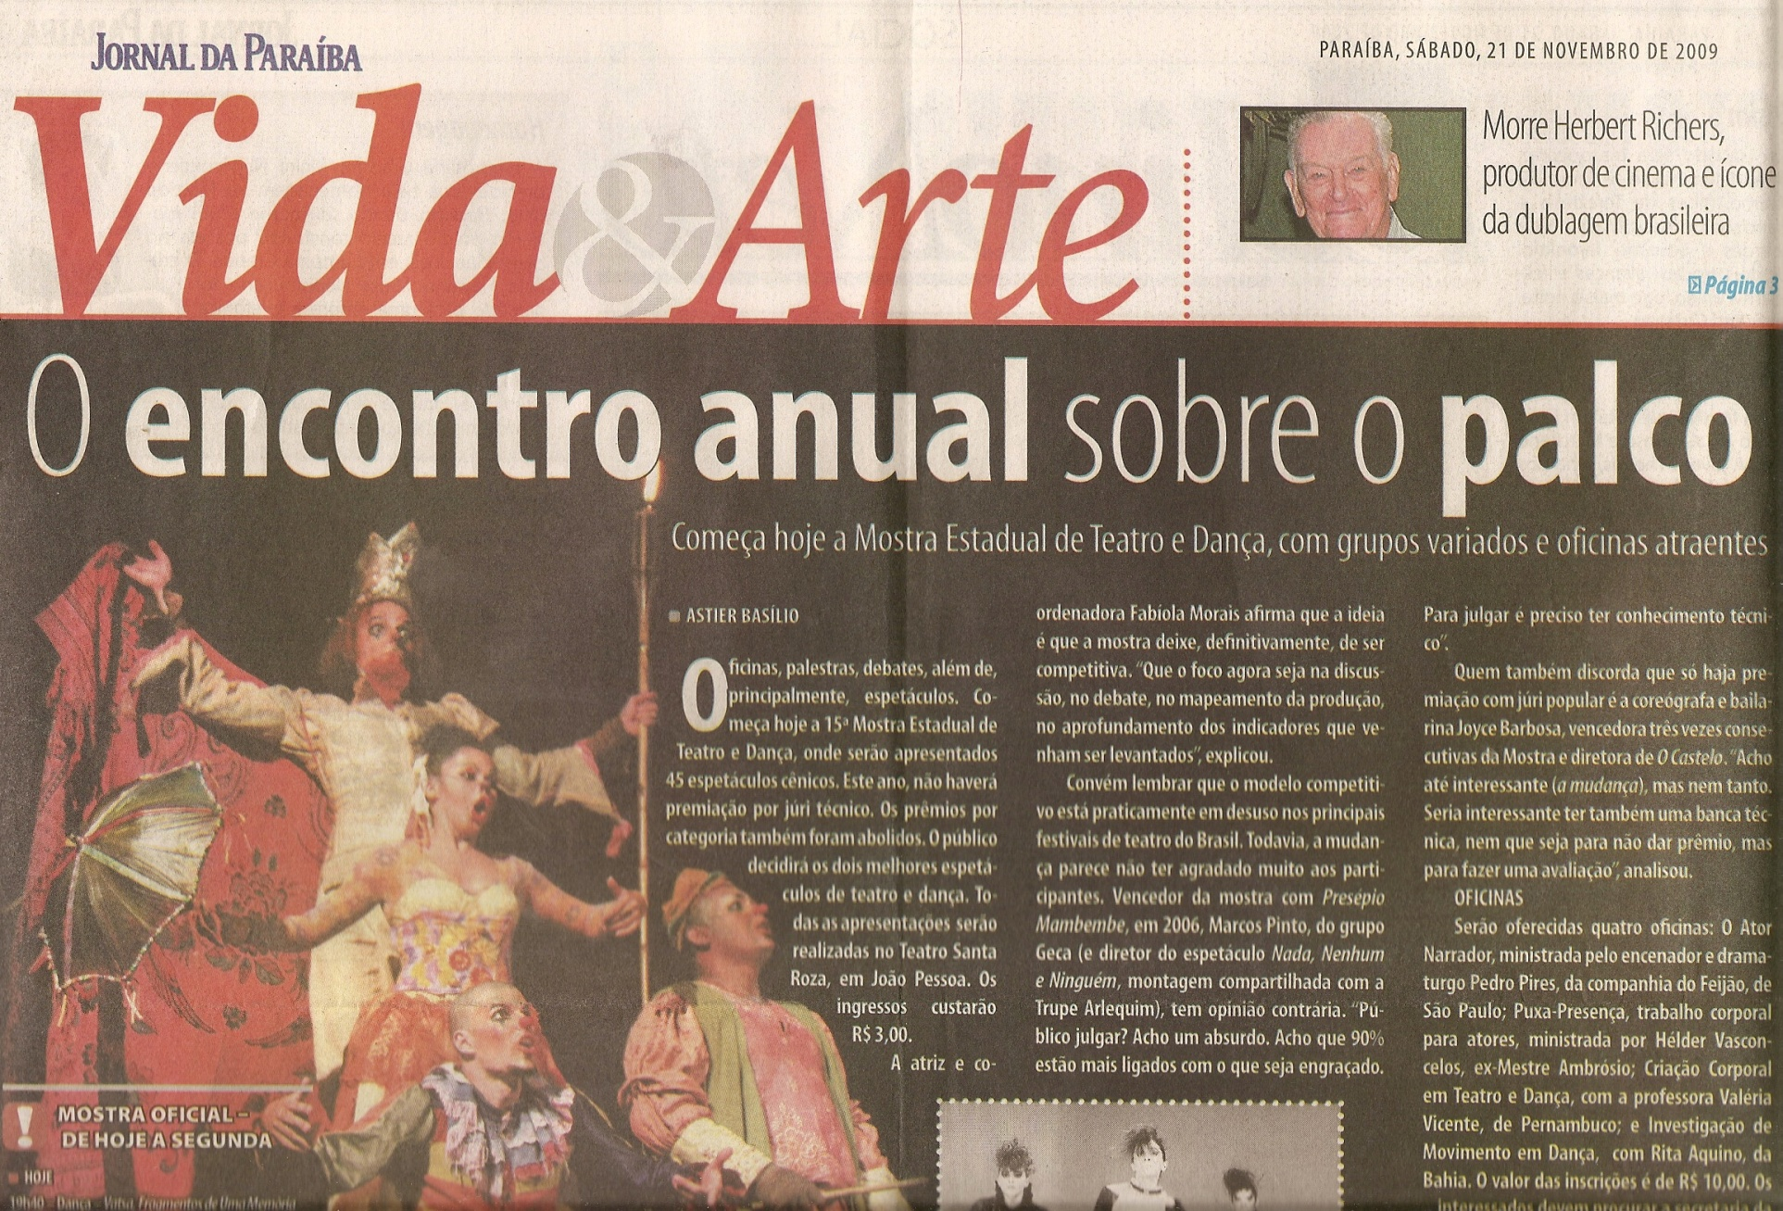

Slide 22
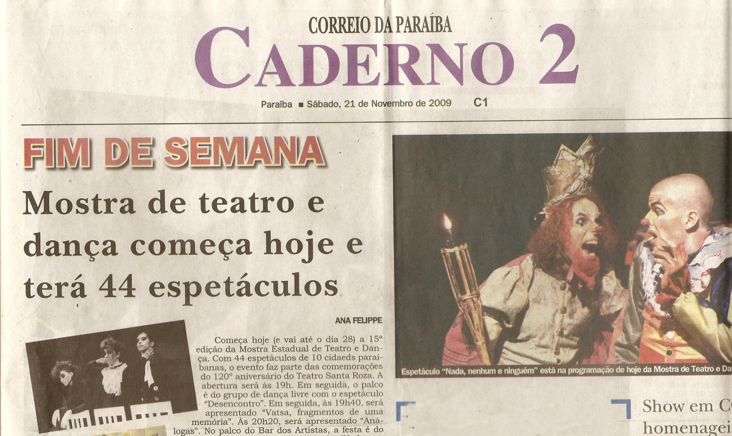

Slide 23
PROPOSTA DE OFICINA
Corpo Poético do Ator
Ministrantes: Marcos Pinto, Ana Valentim, Diocélio Barbosa, Márcio de Paula e Walter Olivério
Conteúdo: A subpartitura como alicerce no trabalho do ator se apóia na mimese corpórea no processo de criativo do ator até a cena. Não se limitando as relações com texto para reger na cena a representação do corpo poético do ator.
Público: Jovens e adultos a partir de 15 anos que sejam iniciados na área.
Número de Participantes: 20 pessoas
Carga Horária: 06h00
Recursos Didáticos:
- Aparelho de Som com CD Player
- Sala ampla e arejada

Slide 24
CONTATO
PRODUÇÃO
(83) 3252-1265 / 8730-8183 / 9977-5838
(Diocélio Barbosa)
(83) 88769304
Ana Valentim
E-MAIL:
Arlequin.producao@gmail.com
ENDEREÇO PARA CORRESPONDÊNCIA:
Rua Carmem Andrade Espínola, 52
Altiplano CEP: 58046-390
João Pessoa - Paraíba - Brasil

